Slide 1
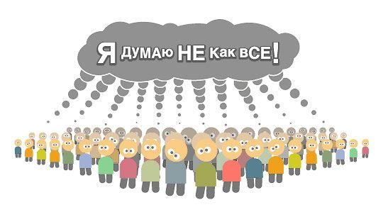
Унікальність
людини
1 клас
Основи здоров’я

Slide 2
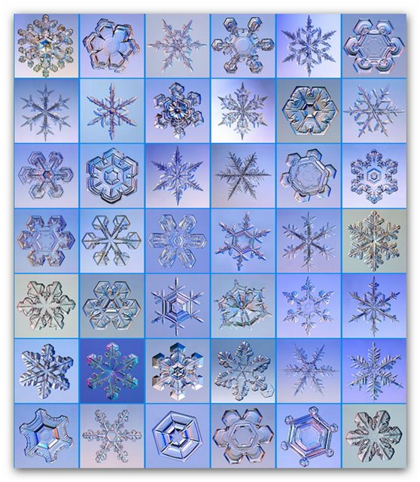
Сніжинки
Загадка
Мухи білі і лапаті – Не живуть вони у хаті. А як сонце припече – З них водичка потече.
- Що спільне? ( з чого утворені , скільки
кутів, який колір)
- Що відмінне? ( форма, візерунок)

Slide 3
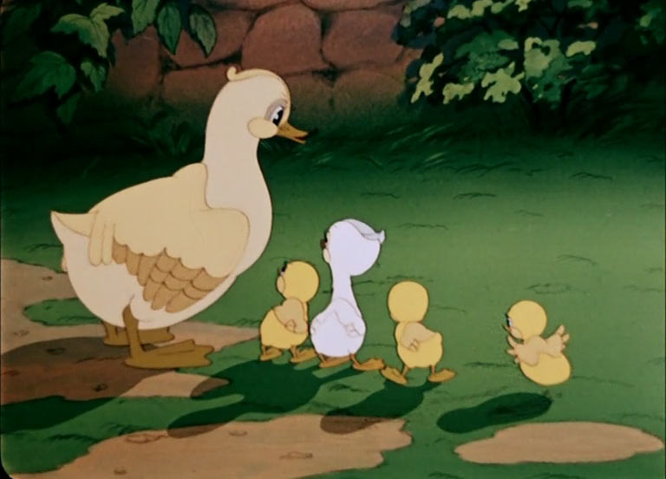
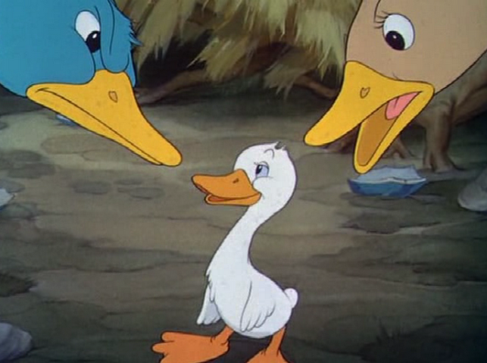
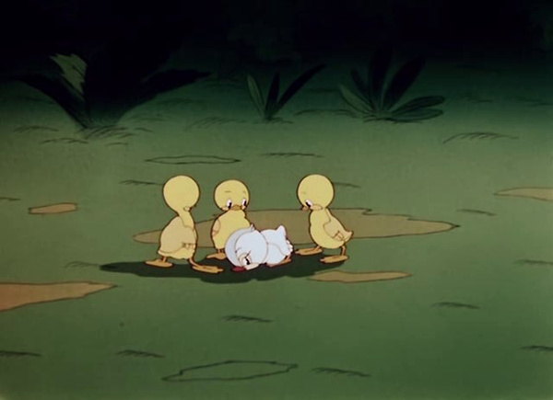
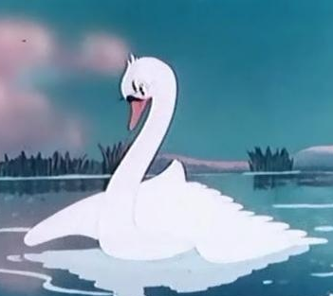
- Як до нього ставилися мешканці пташиного двору?
- Як воно почувалося через це ?
- Чим гидке каченя було схоже на інших каченят?
- Чим воно відрізнялося від них ?
- З якої казки малюнки?
- Ким стало гидке каченя, коли виросло?

Slide 4
Ти знаєш, що ти – людина.
Ти знаєш про це чи ні?
Усмішка твоя – єдина,
Мука твоя – єдина,
Очі твої – одні.
В. Симоненко

Slide 5
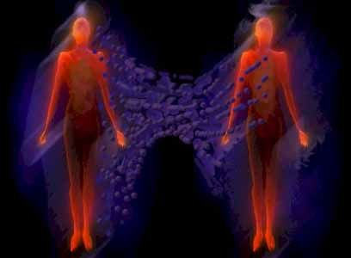
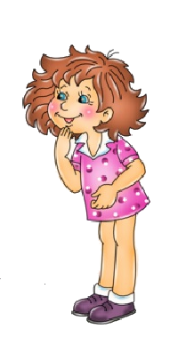
Люди, загалом, теж схожі між собою: у всіх є ноги, руки, голова. Всі люди одного дня народжуються і через якийсь час вмирають…

Slide 6
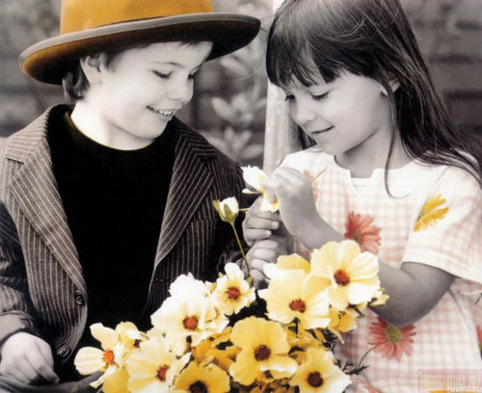
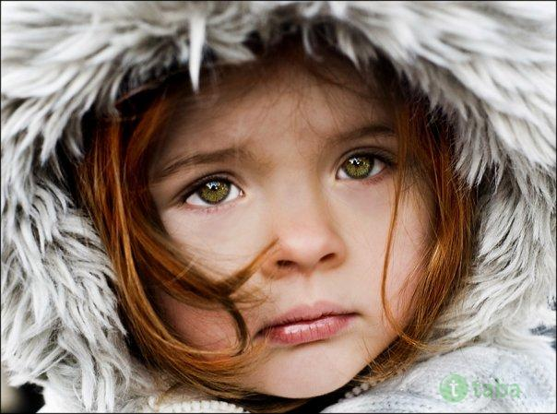
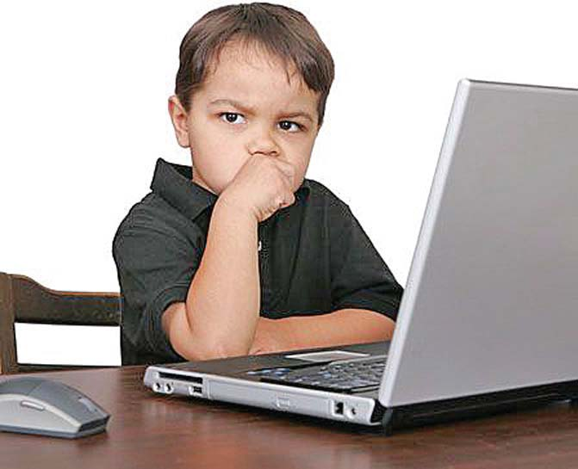
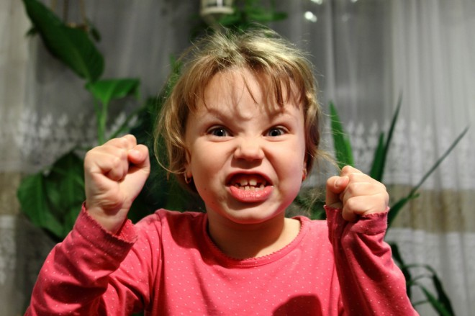
Харктерне для всіх людей
Помилятись
Радість
Смуток
Закоханість, симпатія
Думати над помилками
Ненависть, злість

Slide 7
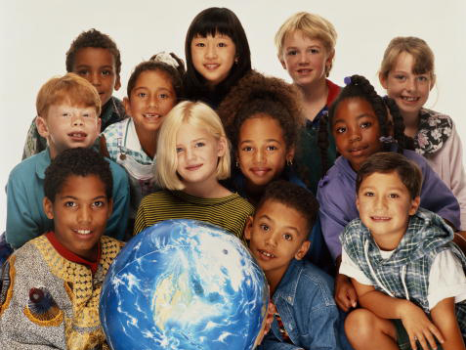
Проте, всі люди різні, всі вони неповторні.
І справа тут не тільки у зовнішності.

Slide 8
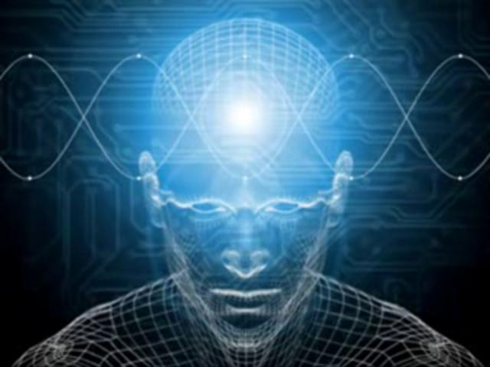
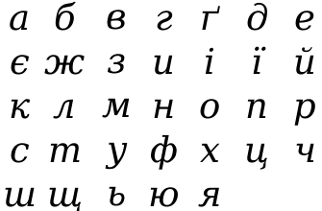
У чому унікальність людини?
Розшифруйте:
23 1 16 1 18 23
ТАЛАНТ

Slide 9
Талант — видатні природні здібності людини до діяльності в якійсь галузі. Така сукупність здібностей вирізняється новизною, високим рівнем досконалості і суспільною значимістю.

Slide 10
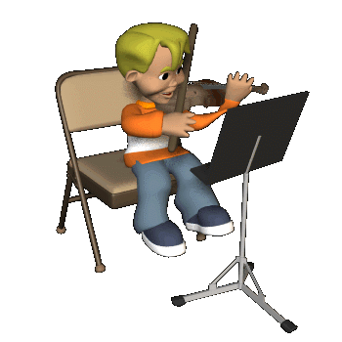
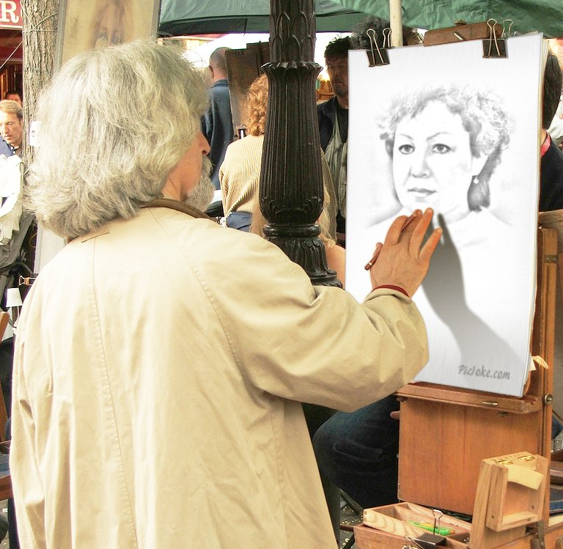
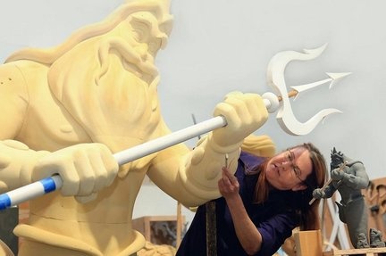
Перші ознаки таланту можуть виявитись вже в дитячому віці, разом з тим талант може проявитись і пізніше.

Slide 11
Талант може проявитися в різних сферах людської діяльності, в різних галузях:
музика
організаторська і педагогічна діяльність
спорт
природничі
науки
техніка
різноманітні
види иробництва.
література

Slide 12
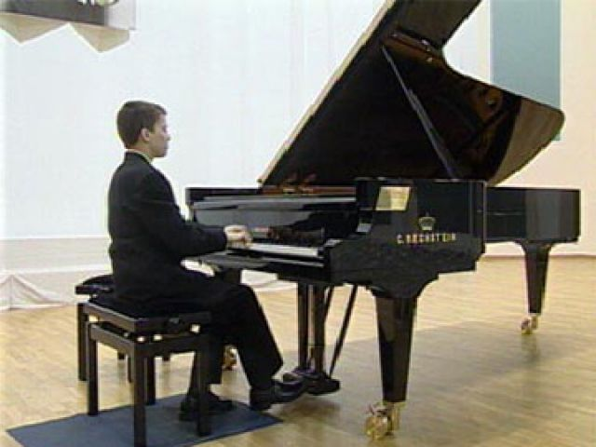
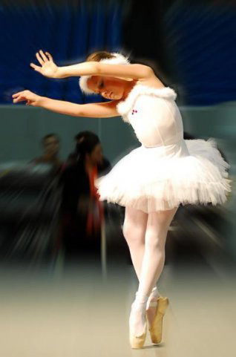
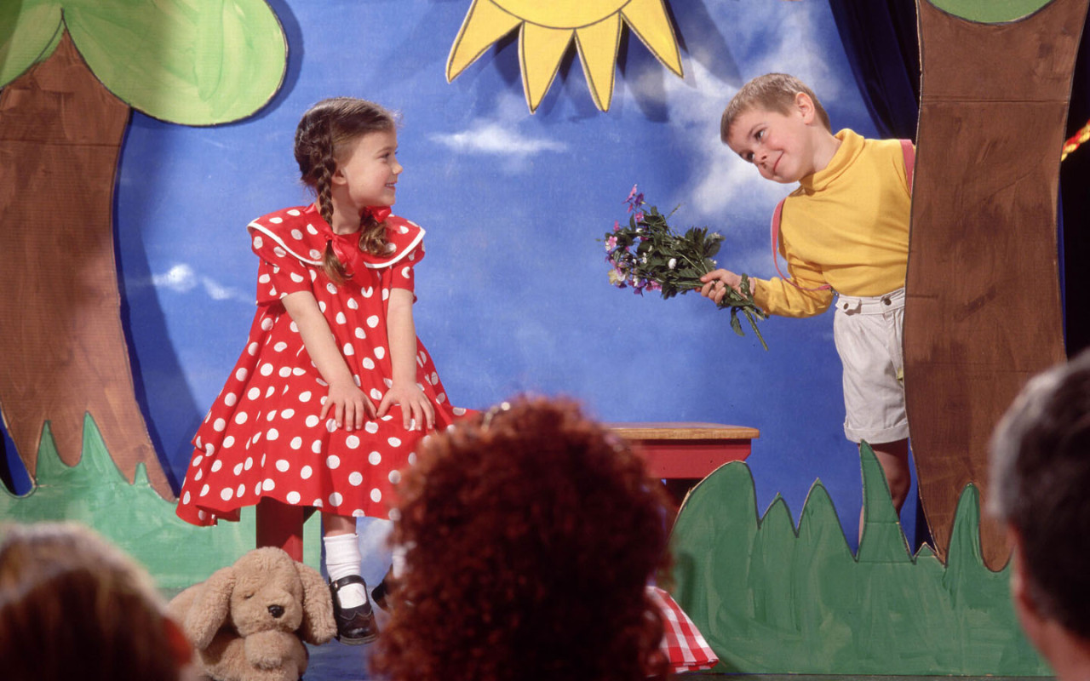
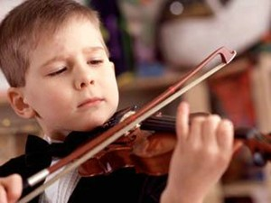
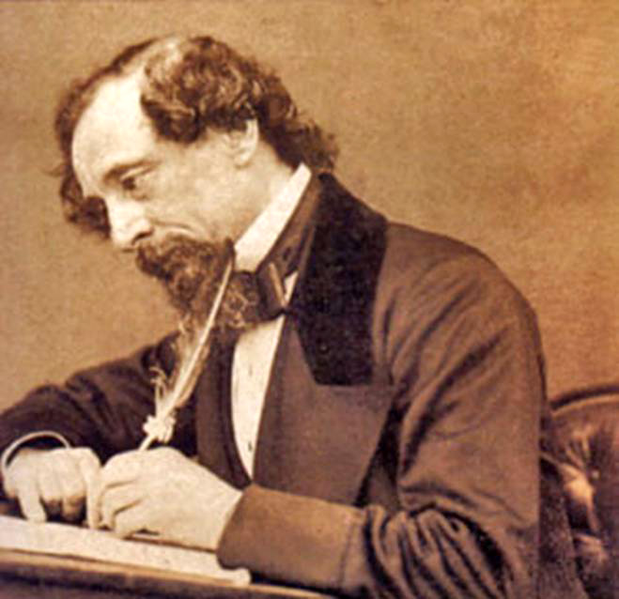
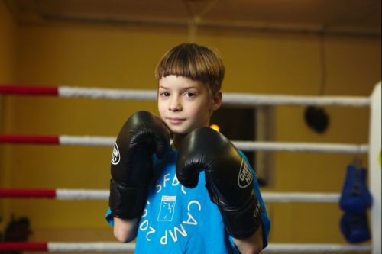
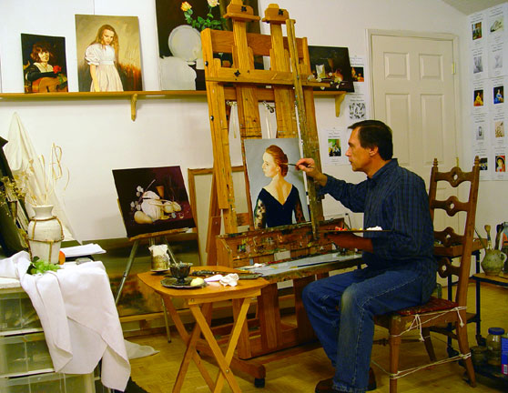
- В чому унікальність кожного персонажа?

Slide 13
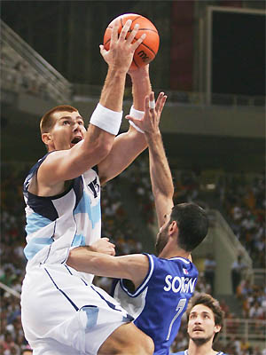
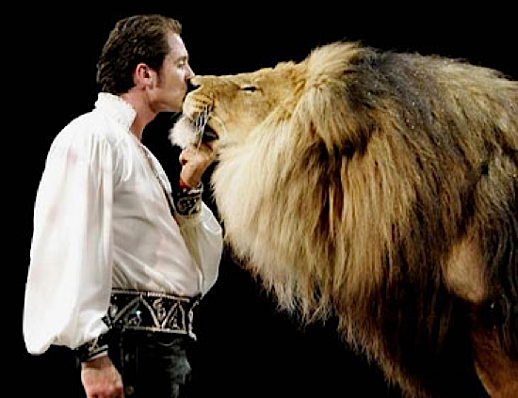
- В чому унікальність кожного персонажа?

Slide 14
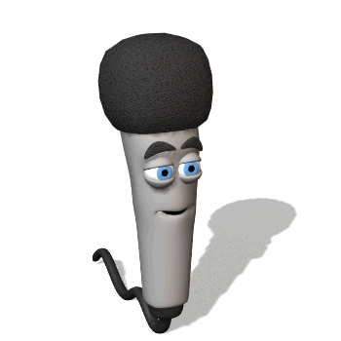
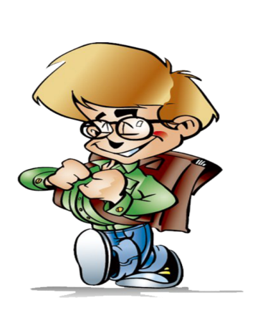
Розкажіть про свої
здібності.
У чому ваша
унікальність?

Slide 15
Дякую
за роботу
на уроці!

Slide 16
Використані джерела
finance.obozrevatel.com
usk-sport.ru
photo.99px.ru
oskemen.info
my-lira.ru
karaokedom.ru
ru.123rf.com
q-test.org.ua
dayoflife.ru
dv-zvezda.ru
kita.com.ua
vestnikk.ru
afisha.altune.ru
gorodbryansk.info
tipslife.ru
kaifolog.ru
demotivacija.ru
zontytryslona.ru
psih.biz
deit.name
liveinternet.ru
razor-gator.com

